Slide 1
第二期汇报
上位机监控软件编写
路广 朱琴 金骏宾

Slide 2
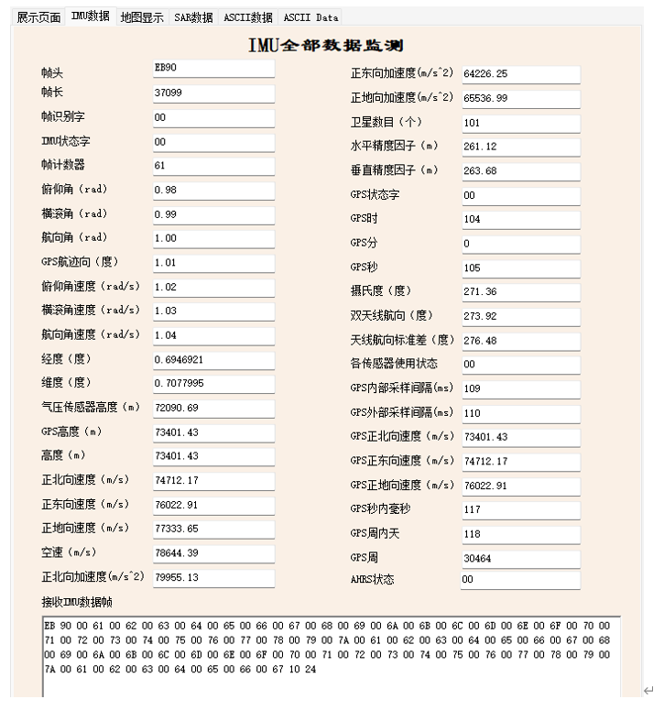
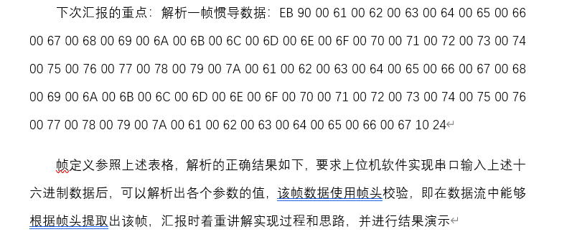
项目要求

Slide 3
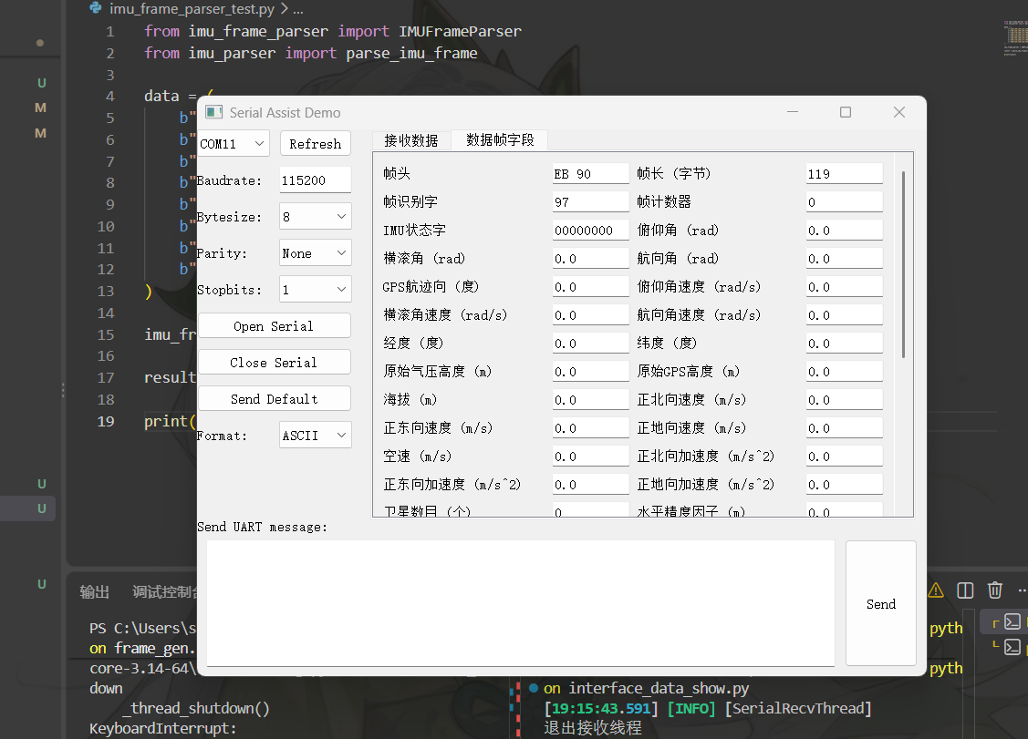
开发思路
0. 上次展示时发现串口内核的代码仍有较多 bug, 这两周修改后基本不会在运行时出现报错。
1. Python 离底层较远，如何构建高效的缓冲区
bytearray 对象 + 切片操作, 由于帧头固定为两字节的 EB 90 ，所以可以在字节串中搜索帧头并对帧头前后的数据进行切片处理，从而提取出完整的一帧，解决粘包等问题。
2. 数据的实时展示
在上次串口展示窗口的成品 GUI 中加入一帧数据帧的 43 个字段的解析结果
3. 测试样例
我们编写了 Python 脚本，利用上次成品的串口内核，连续构建并输出数据帧，并可以实时修改数据帧内容，观察上位机接收窗口是否实时响应。

Slide 4
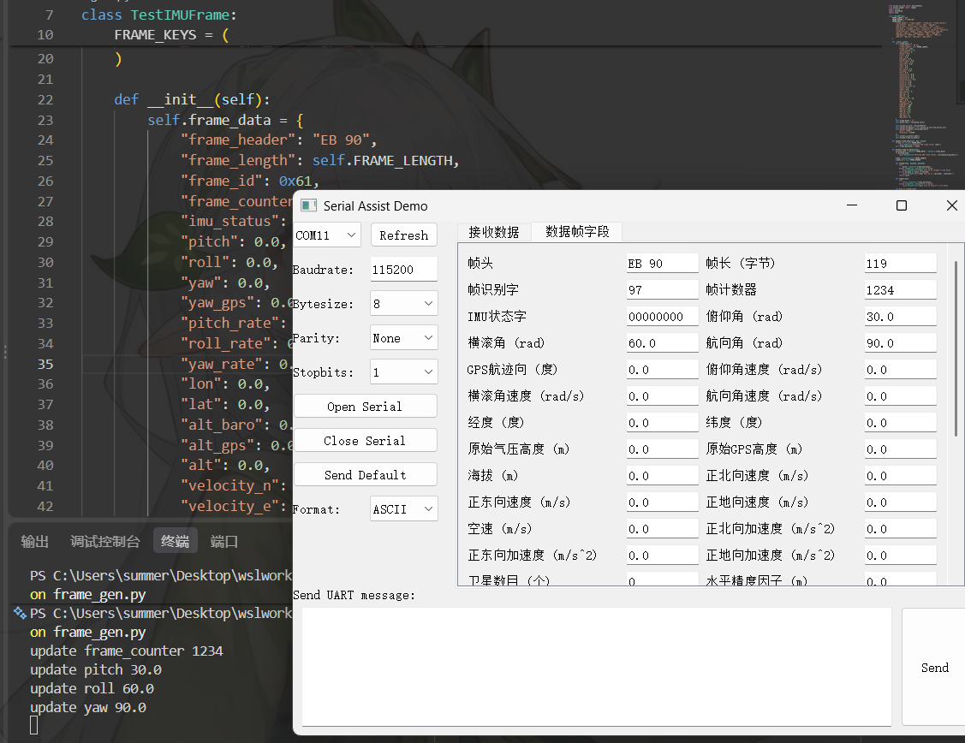
开发成果展示
这一期的完成的代码内容已经推送到 github 仓库中.
https://github.com/lecrion/basic-uart

Slide 5
未来开发方向
1. 后面几期的渲染任务：
学习 PyQtGraphs 库，或者使用 Python 集成的 OpenGL，实现在接收数据后能够将 IMU 姿态实时渲染在屏幕上
编译 C++ Direct3D 动态链接库，并在 Python 上位机中调用，实现高性能渲染
2. 继续优化串口收发内核的性能
3. 结合实际样本，如真实的 NAV100 惯导模块等，进行进一步性能测试和代码检查

